Slide 1



André Machado – 2180622
Gonçalo Rocha – 2180659
Curso Técnico Superior Profissional em Programação de Sistemas de Informação
Acesso Móvel a Sistemas de Informação

Slide 2
Índice:
-Apresentação da proposta
-Distribuição de tarefas (Relação de Elemento/Tempo)
-Funcionalidades
-Mockups
-Bibliografia

Slide 3
Apresentação da proposta

Slide 4
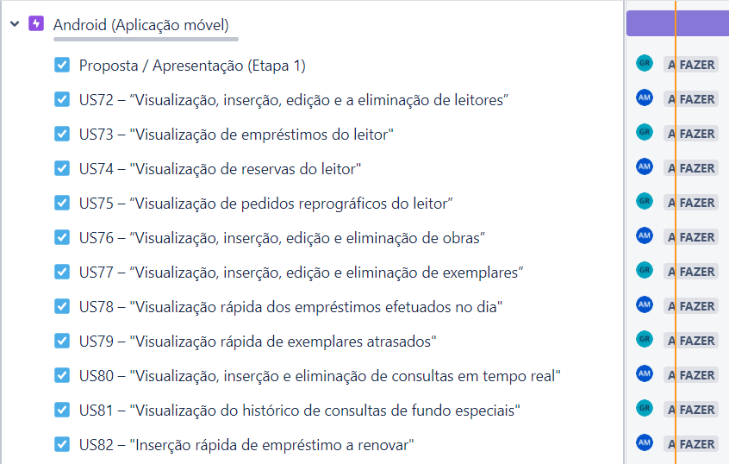
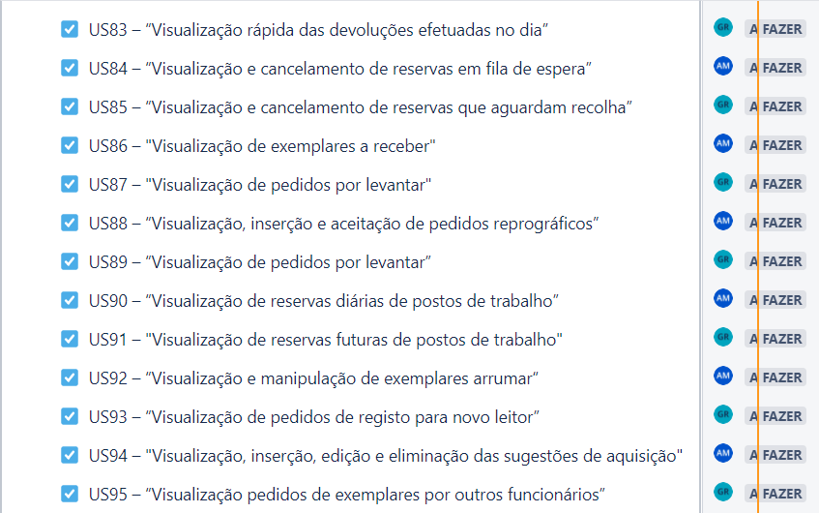
Distribuição de Tarefas

Slide 5
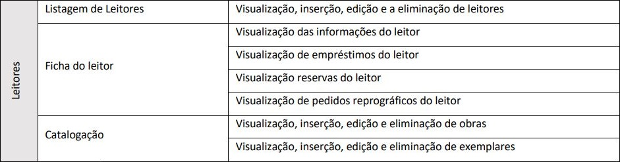
Funcionalidades
Visualização de Leitores, a sua respetiva ficha e catalogação de exemplares.
Inserção, edição e eliminação de leitores, obras e exemplares.

Slide 6
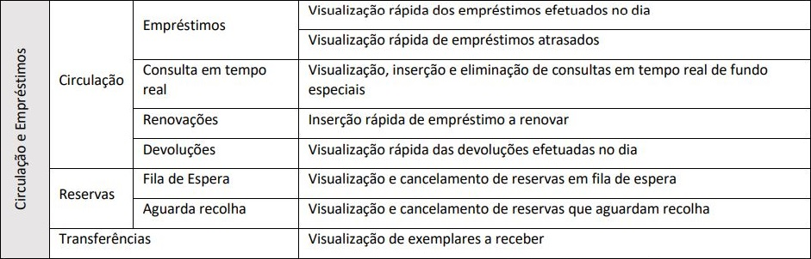
Funcionalidades
Visualização de empréstimos, consultas em tempo real, renovações, devoluções, reservas e transferências.

Slide 7
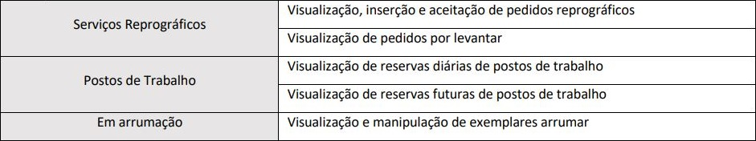
Funcionalidades
Todas as funcionalidades que a aplicação terá presente (… Completar com observações muito mais pertinentes …)

Slide 8
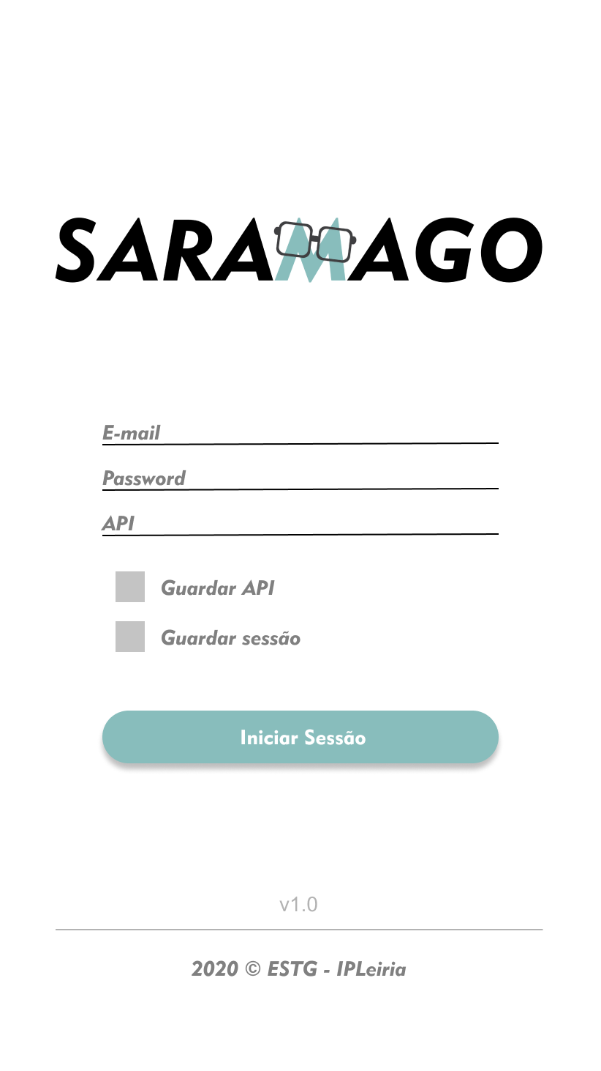
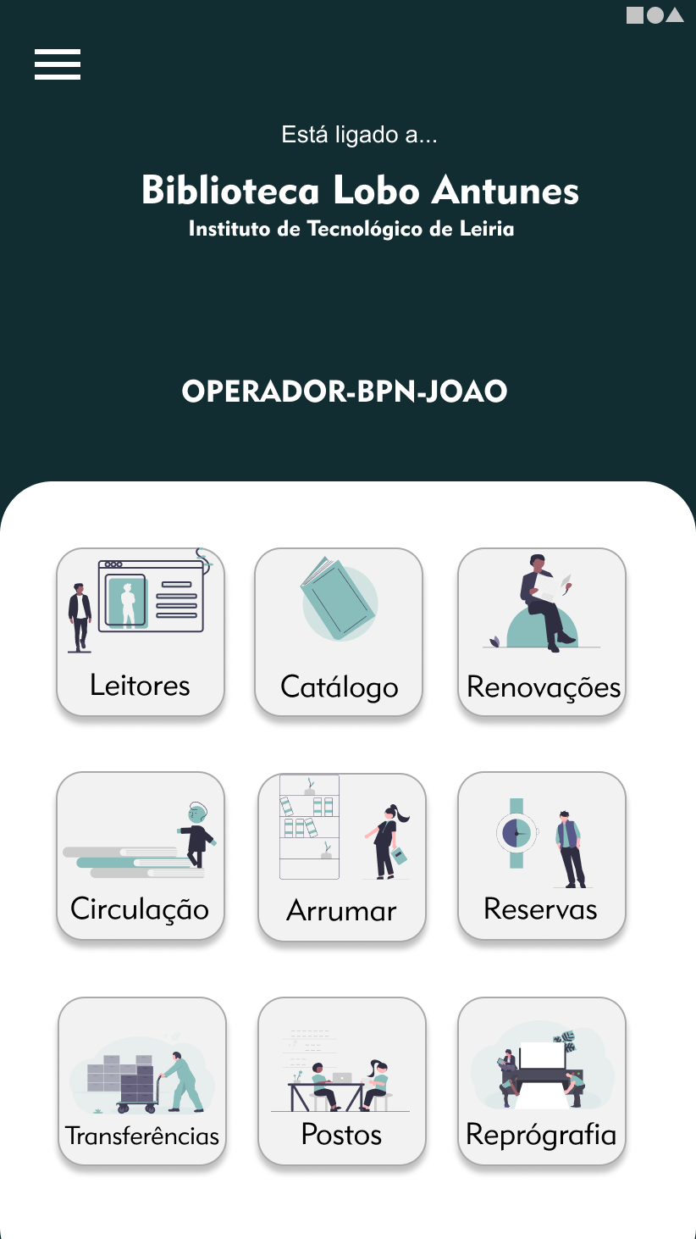
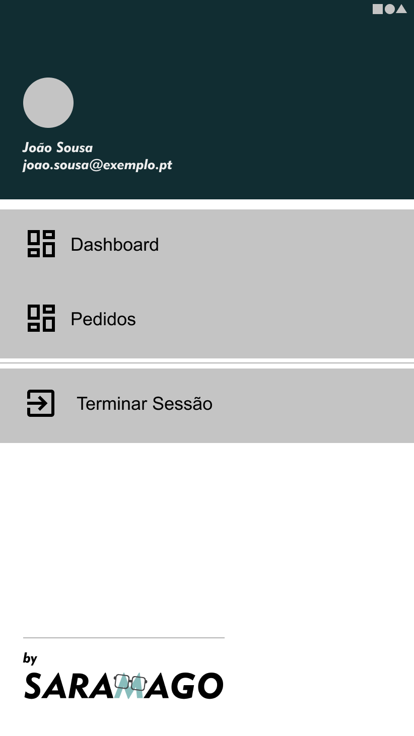
Mockups
Página Inicial da Aplicação
Dashboard
Navigation Drawer

Slide 9
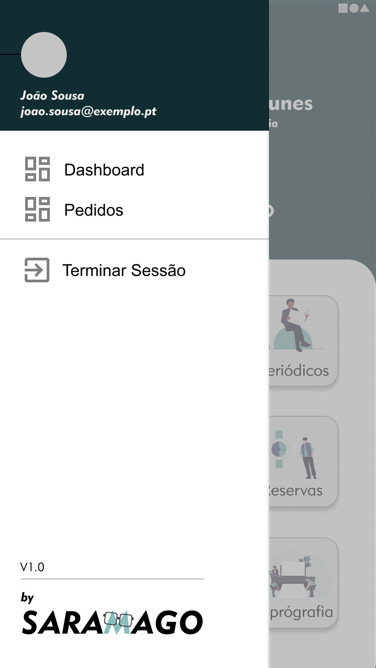
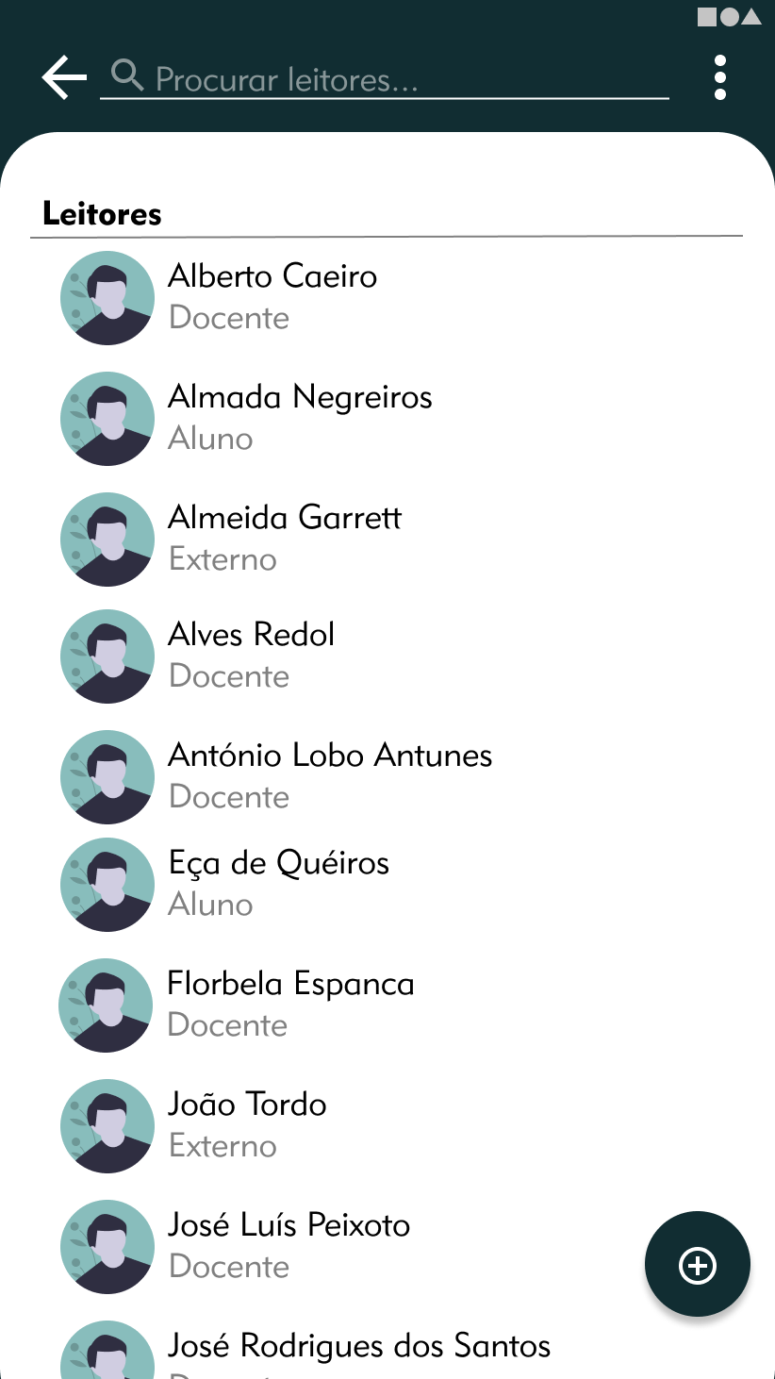
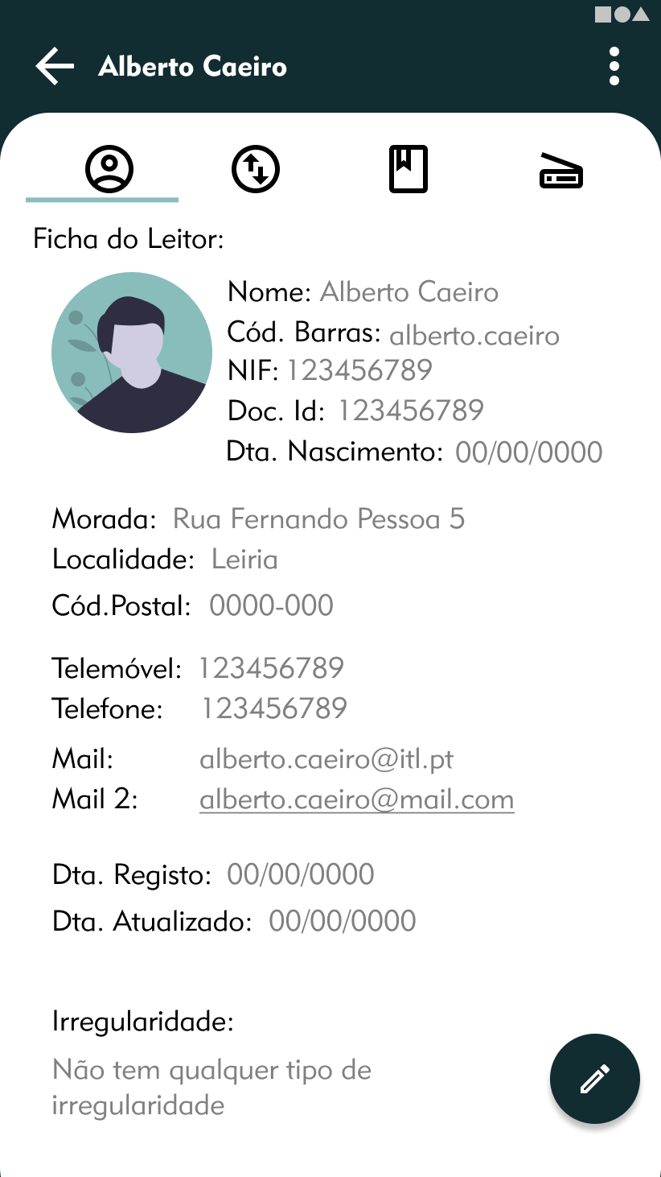
Mockups
Dashboard sobreposto pelo
Navigation Drawer
Listagem de Leitores
Ficha do Leitor

Slide 10
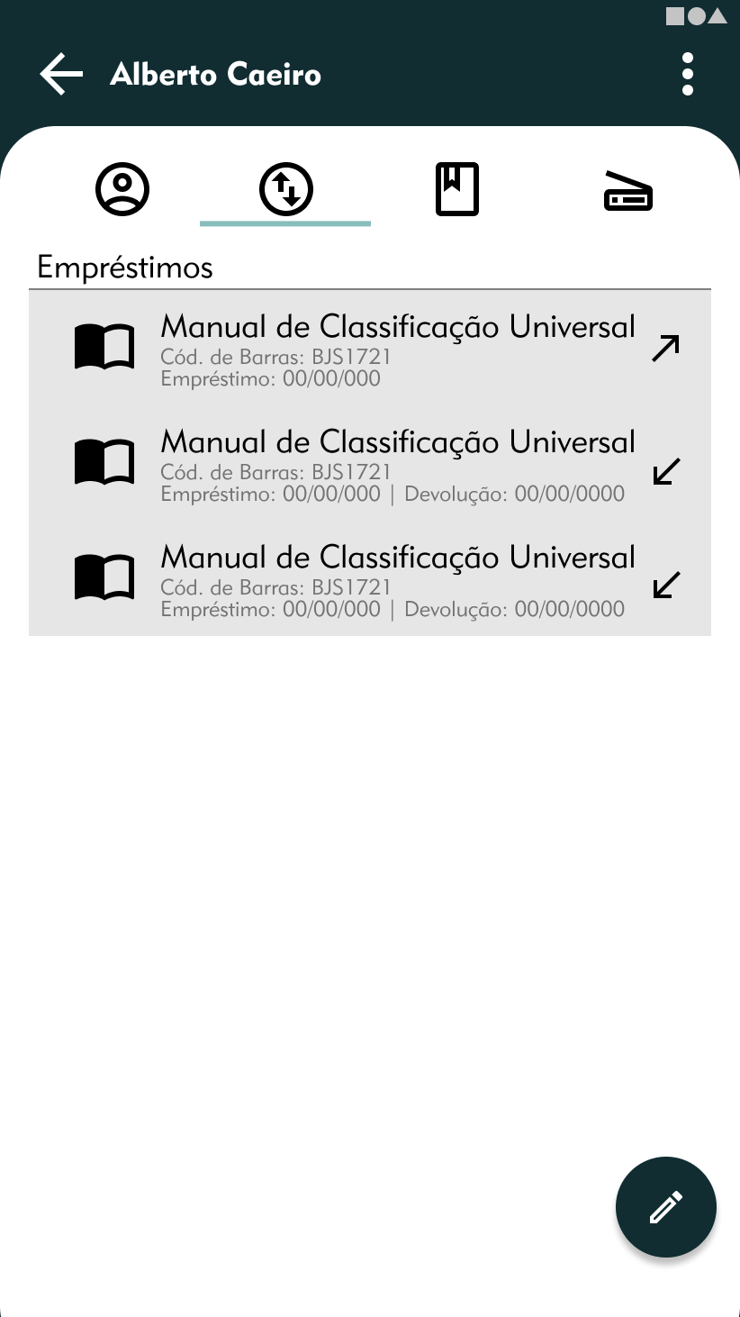
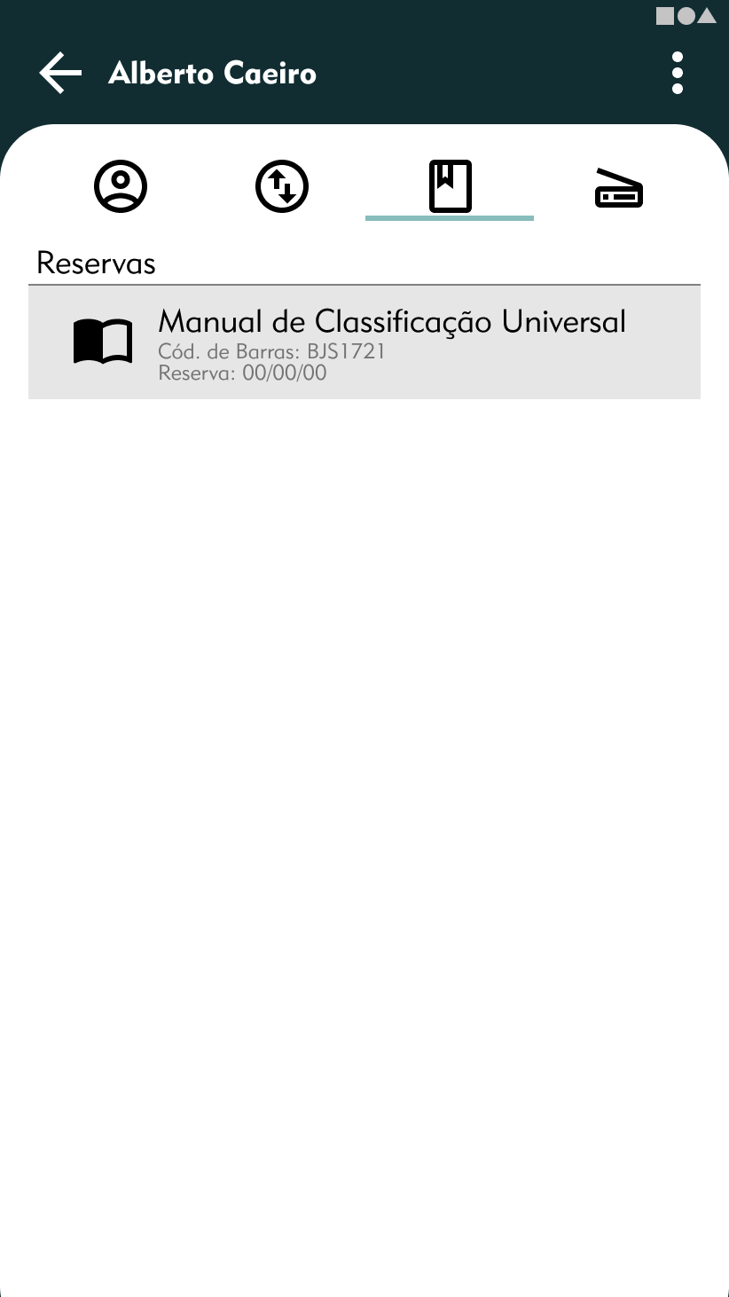
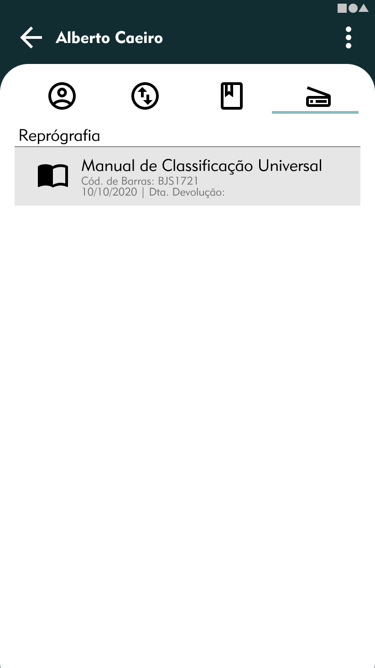
Mockups
Empréstimos do Leitor
Reservas de Exemplares do Leitor
Reservas Reprográficas do Leitor

Slide 11
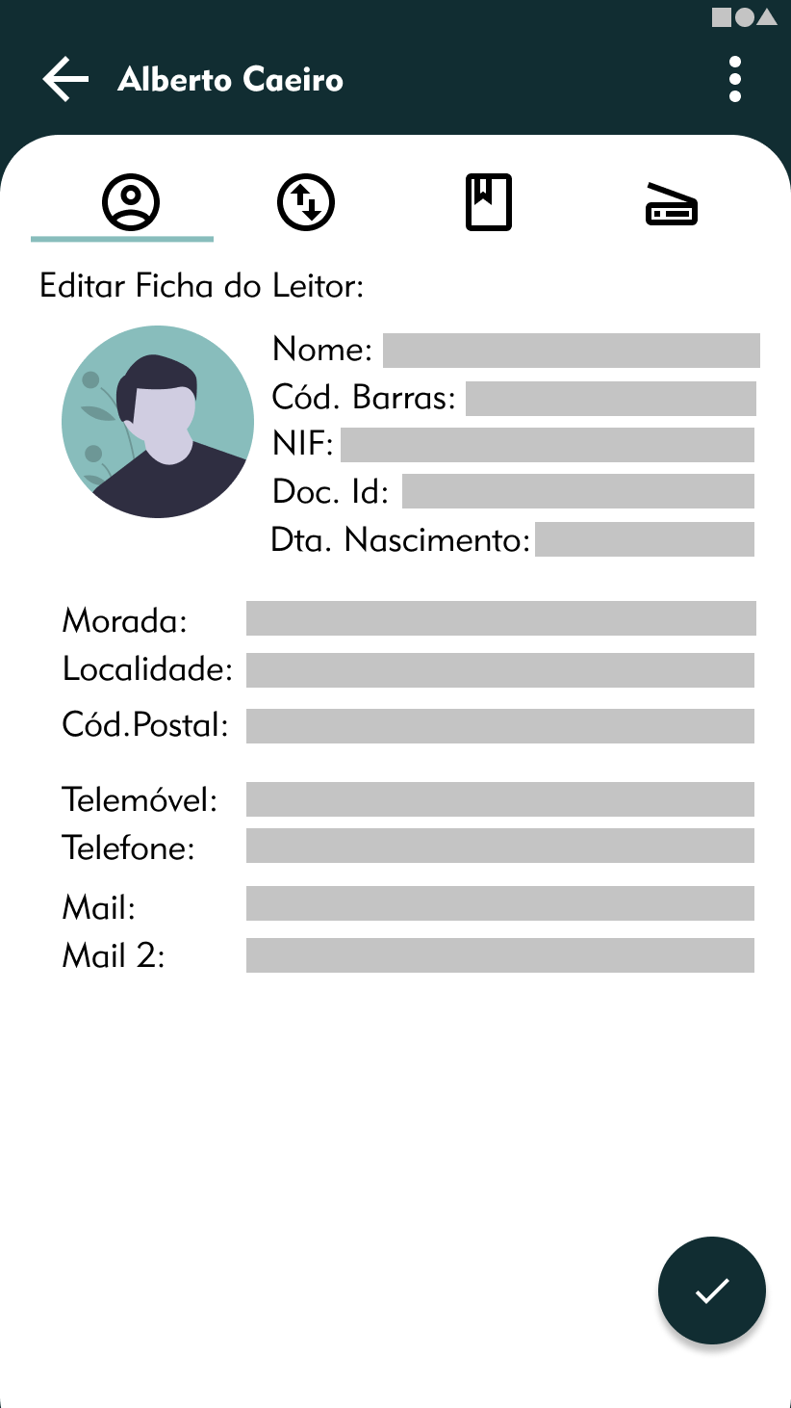
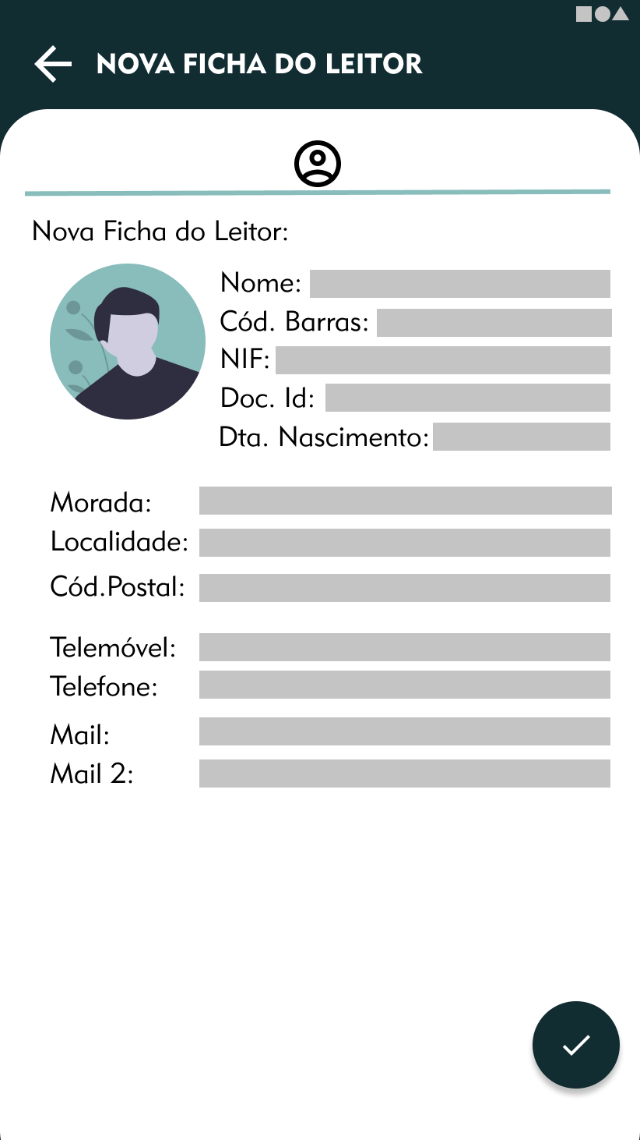
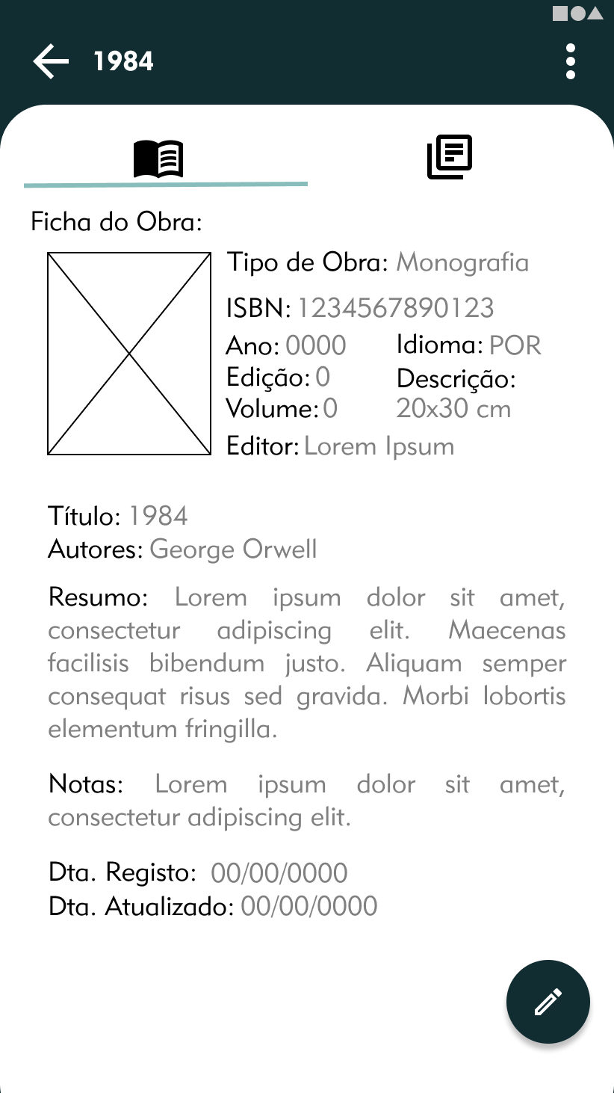
Mockups
Editar a Ficha do Leitor
Criar a Ficha do Leitor
Ficha de Obra Monográfica

Slide 12
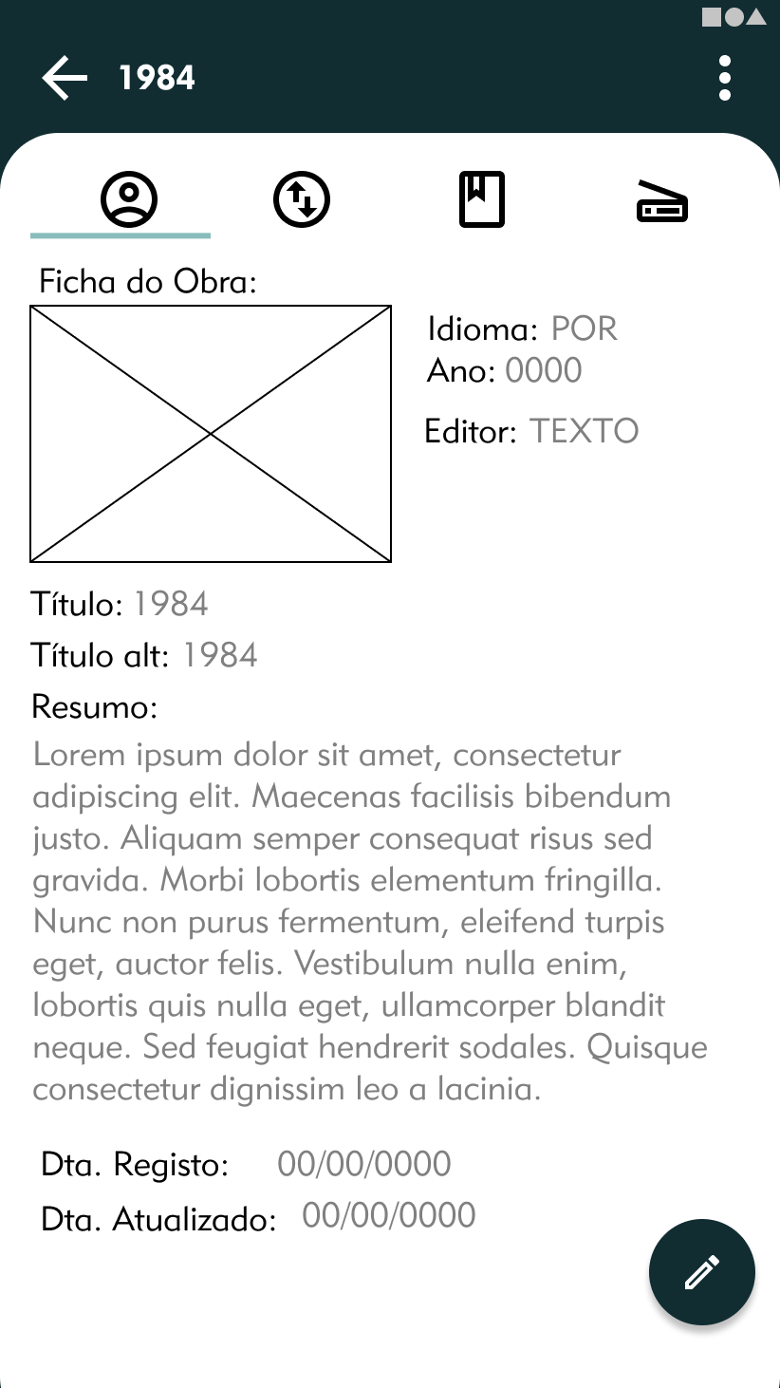
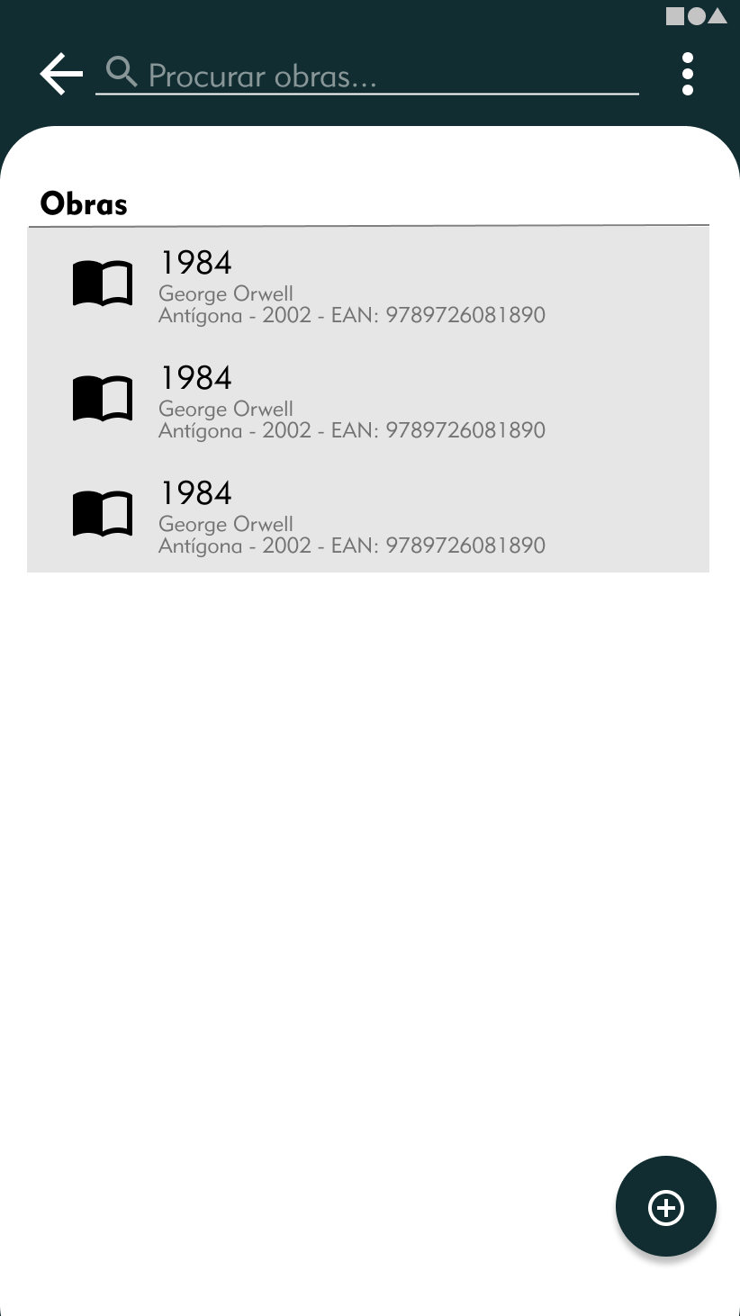
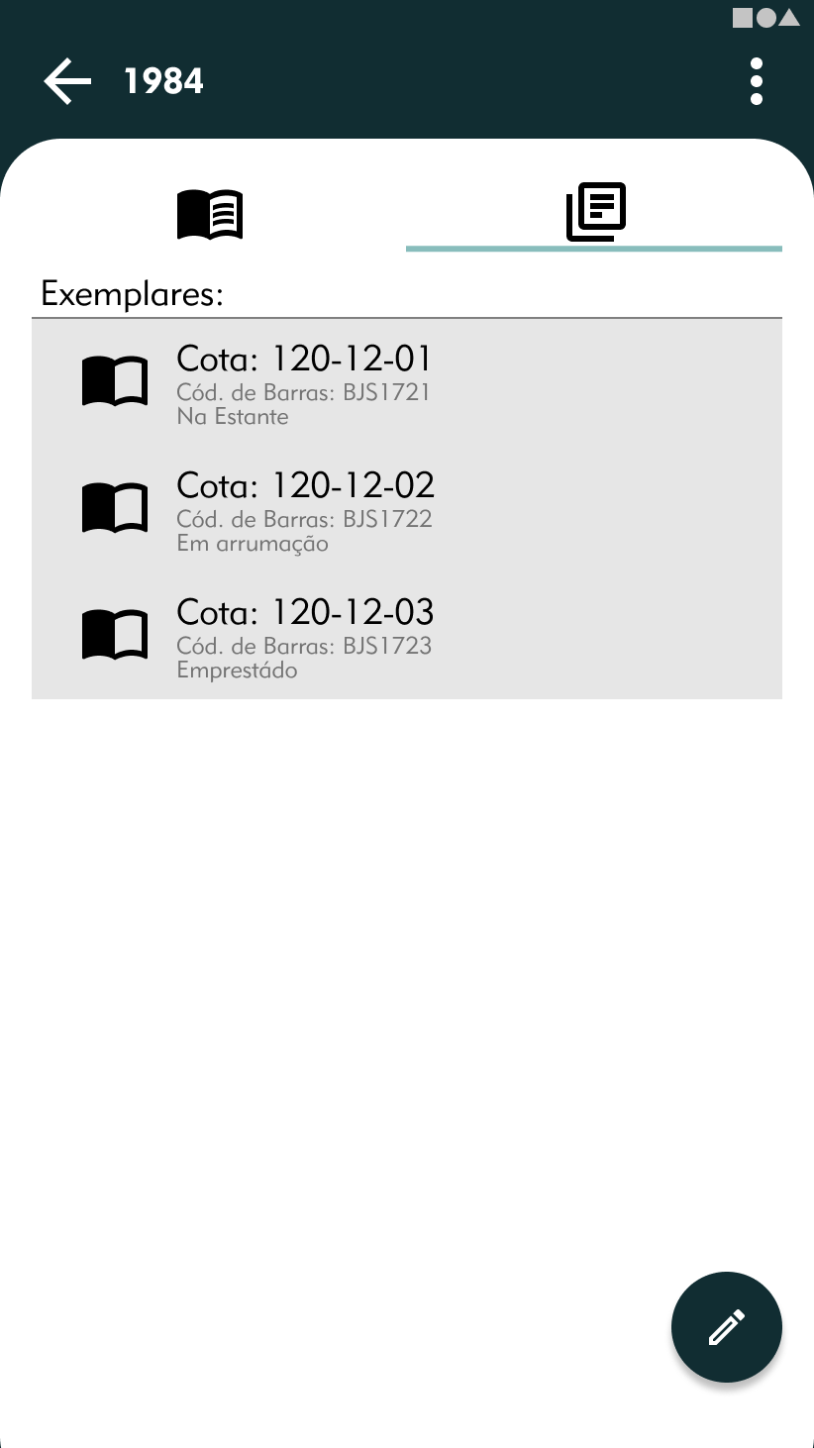
Mockups
Ficha de Obra Periódica
Ficha de Obra Periódica
Ficha de Obra Periódica

Slide 13
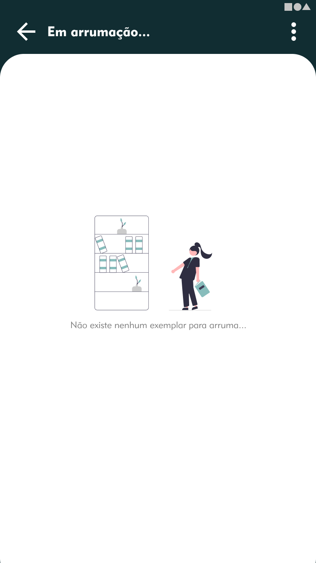
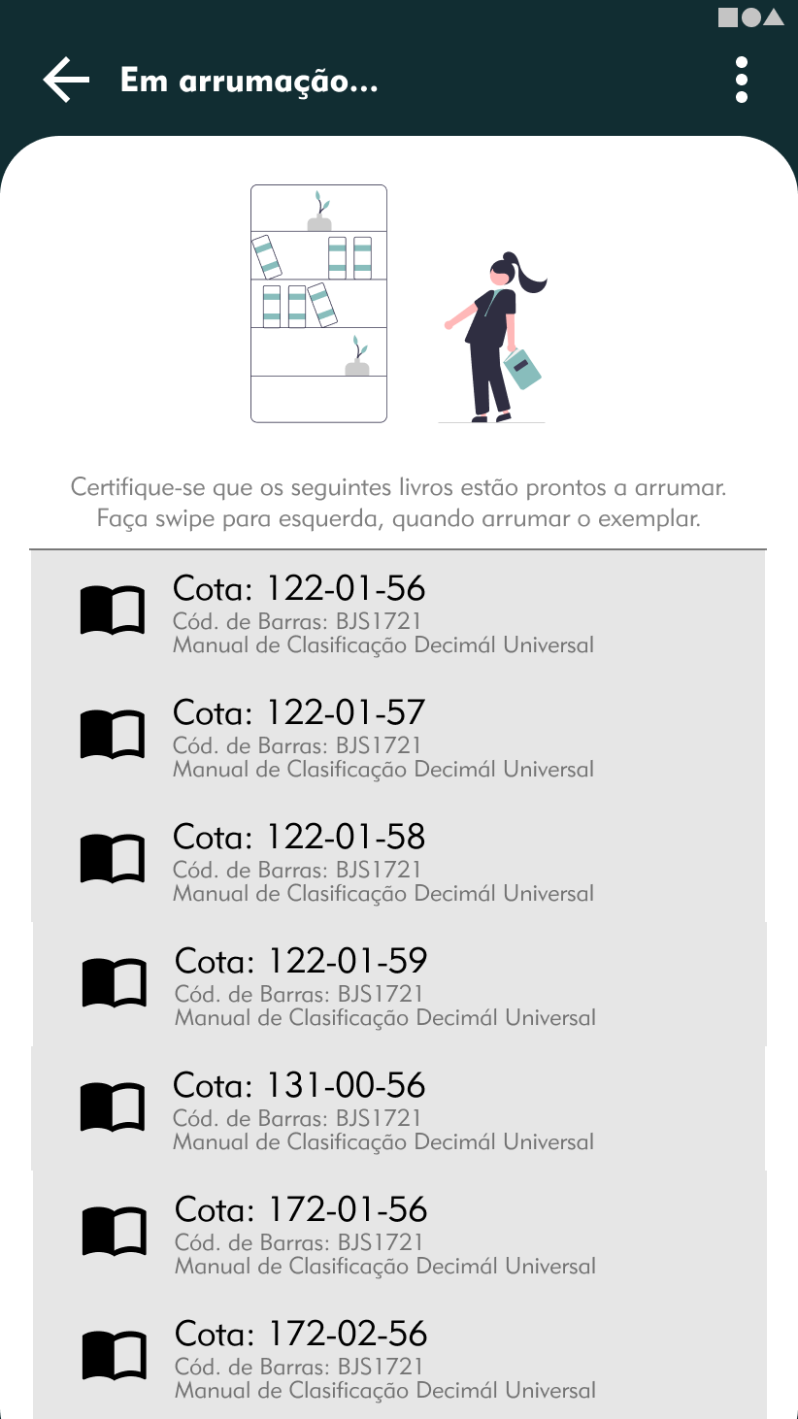
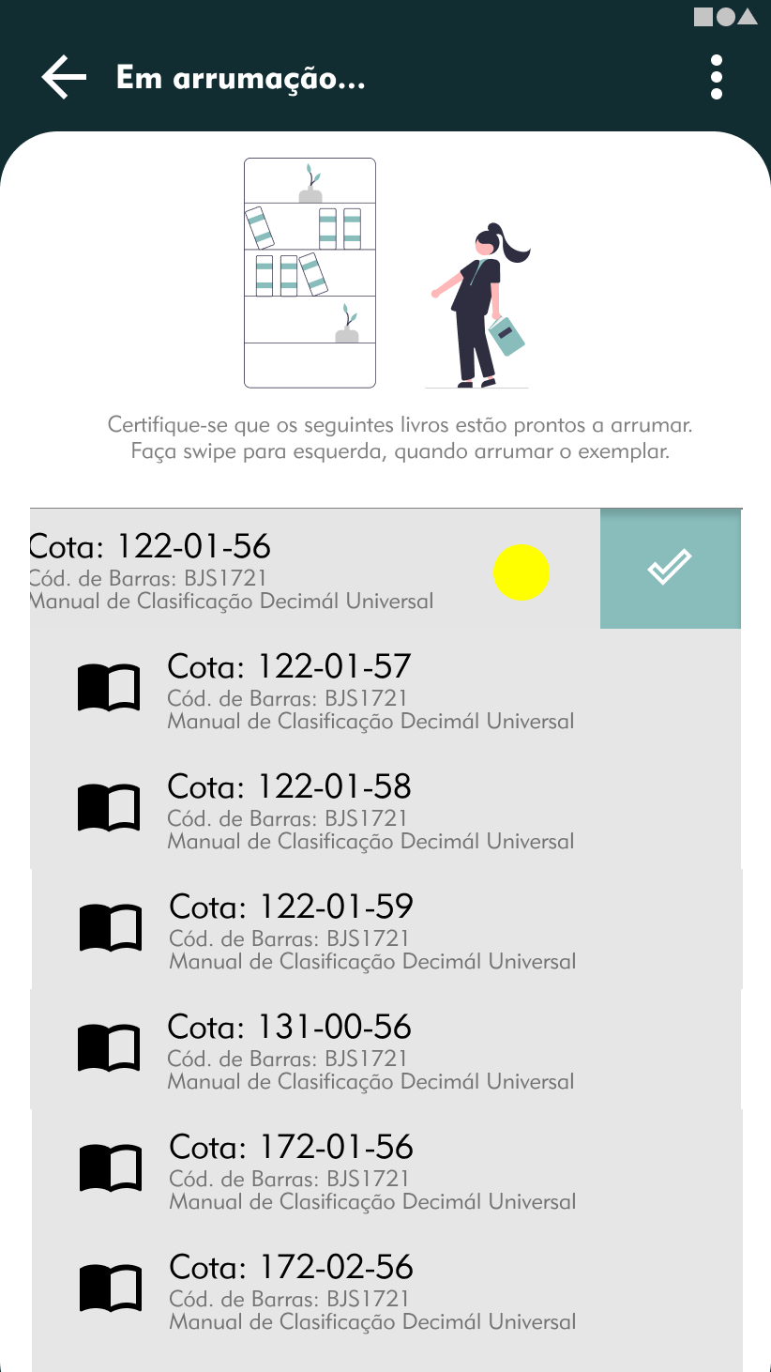
Mockups
Lista de Exemplares por Arrumar Vazia
Lista de Exemplares por Arrumar
Confirmar Livro Arrumado

